Slide 1

UI/UX dan PM
Final Project

Slide 2

Final Project - Introduction
Introduction
Pada final project ini, ditujukan untuk mengasah kemampuan UI/UX kita secara keseluruhan, mengaplikasikan apa yang telah dibahas sejak minggu pertama.
Kamu memiliki waktu 3 sprint (6 minggu) untuk membuat sebuah produk digital - baik aplikasi atau situs web - berdasarkan visi, penelitian, temuan, dan proses UX/UI sesuai dengan yang telah dipelajari.
Notes:
Image from https://sagaratechnology.com/blog/the-fundamentals-of-ux-and-ui-design/

Slide 3
Final Project - Introduction
Dalam mengerjakan project ini kamu akan berkolaborasi dengan sesama member tim UI/UX dan PM. Komposisi satu tim yaitu UI/UX berjumlah 6 orang dan PM berjumlah 4 orang.
Dalam pelaksanaan final project ini, kamu akan punya pengalaman baru juga lho. Selain akan mengerjakan dalam kelompok, kamu juga akan mengimplementasikan Metode Scrum yang sebelumnya sudah kamu pelajari.
Tujuan terpenting dari proyek ini adalah menikmati proses pembuatan dan pembelajaran yang nantinya akan kamu dapatkan bersama kelompok selama final project ini berjalan. Jadi kalau ada kesulitan, jangan ragu untuk meminta bantuan kepada teman satu tim, ataupun kepada facil pendampingmu ya!
Notes:
Image from https://sagaratechnology.com/blog/the-fundamentals-of-ux-and-ui-design/

Slide 4
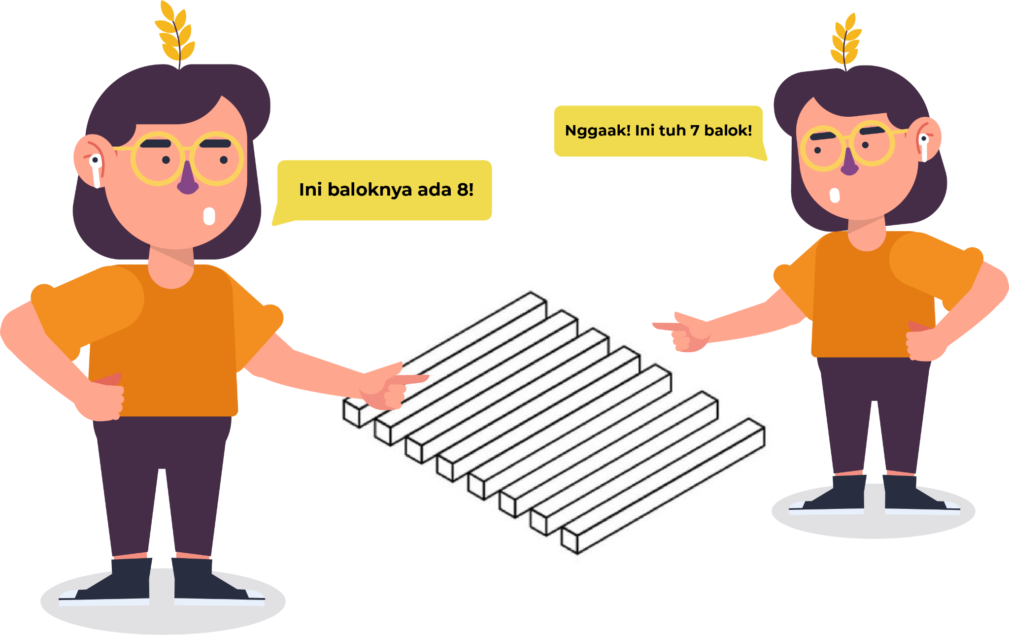
Final Project - Description
Gambaran umum Final Project
Kamu perlu mengidentifikasi masalah yang menurut kamu sendiri sedang menghadapinya dari waktu ke waktu kemudian membuat sebuah desain aplikasi mobile ataupun website yang mampu memecahkan berbagai masalah di sekitar.
Desain aplikasi merupakan solusi digital untuk permasalahan yang kamu temukan di lingkungan sekitarmu. Fitur dan fungsi juga dibebaskan dan tentunya disesuaikan dengan permasalahan yang kamu angkat.

Slide 5
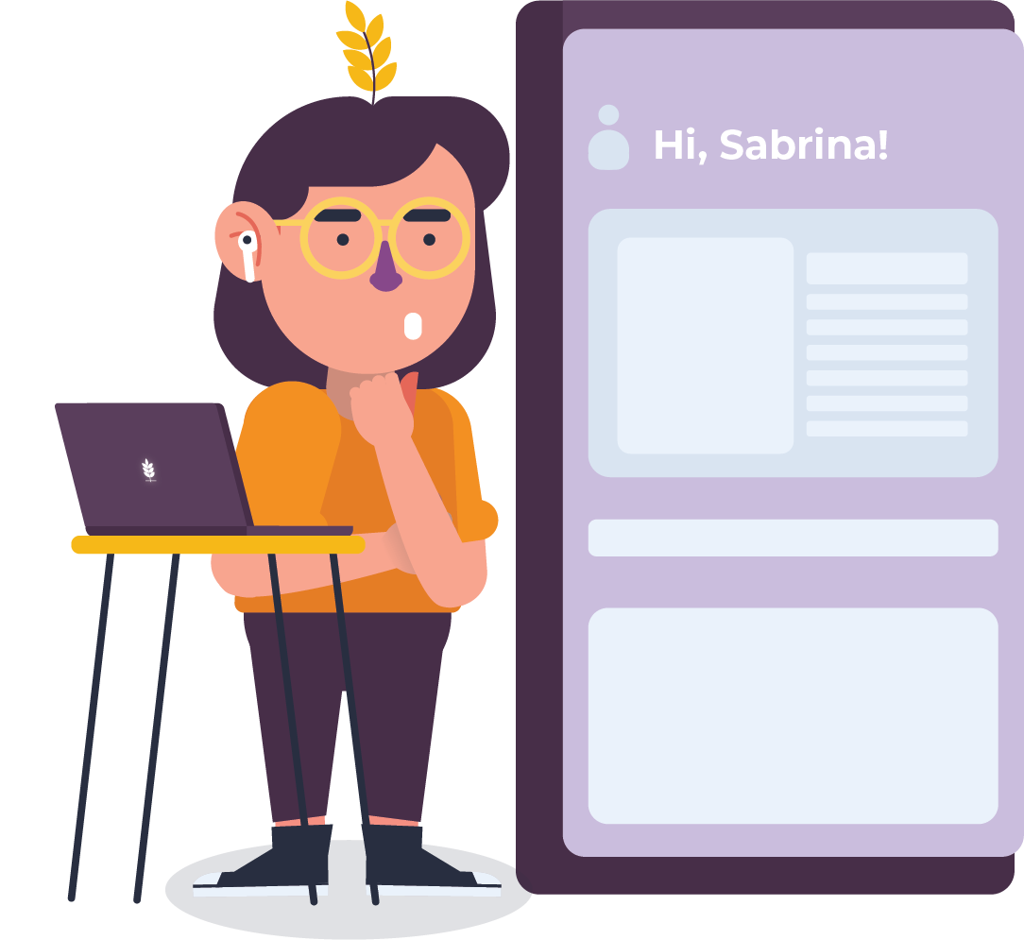
Final Project - Description
Untuk memastikan desain kamu solutif, ada baiknya menentukan profil pengguna yang akan dan seharusnya menggunakan produk kamu.
Profil pengguna tidak dibatasi berdasarkan permasalahan yang diangkat olehmu.

Slide 6
Final Project - Description
Supaya proses desain kamu mantap, sebaiknya perlu juga untuk mencari kompetitor atau aplikasi sejenis serta menemukan kelebihan dan kekurangan dari aplikasi tersebut.
Kamu juga diperbolehkan untuk membuat logo sendiri, dengan catatan pastikan tidak melanggar hak cipta.

Slide 7
Final Project - Description
Hal ini juga berlaku untuk font, icon dan vektor yang akan kamu gunakan, pastikan tidak melanggar hak cipta dan lisensi agar tidak kena copyright.

Slide 8
Final Project - Theme
Tema :
E-Commerce Platform
Nama Aplikasi :
SecondHand
Deskripsi :
Platform ini merupakan tempat jual-beli barang secara online, khususnya barang bekas. Platform ini membuka dan menyediakan berbagai jenis kategori kebutuhan. User yang mendaftarkan diri pada aplikasi ini dapat berperan sebagai seller dan buyer dengan menggunakan 1 (satu) akun yang sama. Platform ini akan mempertemukan seller dan buyer untuk dapat melakukan negosiasi barang dan melakukan transaksi langsung di luar platform.

Slide 9
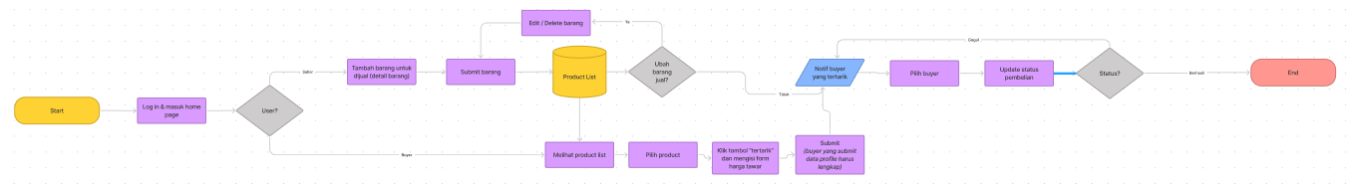
Final Project - Flow
Flow Aplikasi
Berikut ini alur aplikasi final project.
Detil Flow Aplikasi, Klik Disini!

Slide 10
Final Project - Roadmaps
10 Juni 2022
Project discussion (brainstorming bersama tim).
Sesi kelas akan digunakan untuk sesi diskusi kelompok dengan facil pendamping dalam breakout room
Setelah diskusi pada sesi pertama dengan kelompok, UI/UX dapat langsung melakukan riset ataupun design terlebih dahulu sebelum sprint dimulai (Sprint planning).
June
July
Aug
Final project announcement
06
07
08
W1
W2
W3
W4
W1
W2
W3
W4
W1
W2
W3
W4
13 Juni - 22 Juli 2022
Proses pengerjaan dilakukan dalam 3x sprint
Setiap sprint planning dan sprint review setiap kelompok akan melakukan presentasi dalam zoom (kelas besar) kepada fasil
Forum diskusi selama sprint berjalan maka kelas akan dibagi menjadi : 1 jam untuk koordinasi progress bersama team, 2 jam untuk diskusi dengan fasil masing-masing stream (cross stream diperkenankan jika dibutuhkan)
Sprint 1
Sprint 2
Sprint 3
8 - 10 Agustus 2022
Slide deck presentasi, credentials file, demonstrasi, project asset, dll dikumpulkan maks. 8 Juli 2022
Gladi resik showcase : 9 agustus 2022
Showcase dengan tim Binar : 10 agustus 2022
Showcase

Slide 11
Final Project
Roadmap (Sprint 1)
To include in your process: Problem Statement How Might We’s Competitive Analysis Strategy Blueprint | To include in your process: Surveys, Interviews Gather the results Empathy Maps Affinity Diagrams Storyboards | To include in your process: User Personas User Stories User Journey Maps Flowcharts Brainstorm Sessions Mind Maps | To include in your process: Sketches Card Sorting Site Maps | To include in your process: Wireframes Lo-fi Designs
Define the problem
Data Collection & Synthesis
Define User
Ideate Solution
Lo-Fi Screens

Slide 12
Final Project
Roadmap (Sprint 2)
To include in your process: Test Analyse Results / Feedbacks Iterate | To include in your process: Moodboards Color Options Look & Feel Options Brand Attributes | To include in your process: Design Systems (From Color to Elevation based on Web Accessibility Guidelines) General Components | To include in your process: Wireframes / Lo-fi into Hi-Fi Mockups | To include in your process: Wireframes / Lo-fi into Hi-Fi Mockups
Test
Visual Direction
Design System
Hi-Fi Screens
Hi-Fi Screens

Slide 13
Final Project
Roadmap (Sprint 3)
To include in your process: Hi-Fi Mockups Adaptive Design | To include in your process: Hi-Fi Mockups Adaptive Design | To include in your process: Design Clean Up Add micro-interactions Add animations Link pages to prototype | To include in your process: Test Analyse Results / Feedbacks Iterate | To include in your process: Internal Discussions Slide Creation Rehearsals
Hi-Fi Screens
Hi-Fi Screens
Prototype
Final Testing
Presentation
preparation

Slide 14
Final Project - Requirement & Submit Idea
Requirement & Submit Idea
MVP
Registrasi (email & password)
Implementasi in app notification (notif lonceng)
Profile detail (foto, no. Hp, alamat tinggal)
Transaksi history (bagi user sebagai buyer)
Role
Buyer
Listing jualan dari user lain (gambar, deskripsi, harga, dan lokasi)
Wishlist user di data lokal
Seller
Seller punya page sendiri (Product list / My Product)
Seller bisa CRUD item listing (gambar, deskripsi, harga lokasi)
Item yang dijual dibuat 5 kategori
Maks postingan jualan / user adalah 4 post

Slide 15
Final Project - Requirement & Submit Idea
Requirement & Submit Idea
Aspect in general:
Memenuhi aspek untuk mendukung kebutuhan user dan bisnis
Design Interface:
Menerapkan konsep desain atomik dengan mengimplementasikannya dalam sistem desain
Menggunakan desain material standar komponen (Android dan iOS)

Slide 16
Final Project - Requirement & Submit Idea
Research & Validation:
Untuk fase eksplorasi diperbolehkan untuk menggunakan primary maupun secondary research.
Untuk validasi dan testing wajib melakukan Usability Testing (UT) dengan jumlah minimum 5 participant.
Dokumen UX report dengan format UX Portfolio dengan minimal berisi:
a. Context/Overview
b. Problem Statement
c. Approach & Process
d. Design solution/Output
e. Outcome

Slide 17
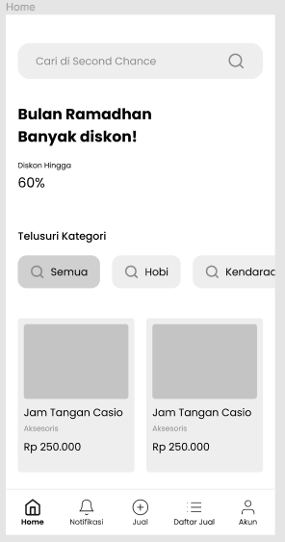
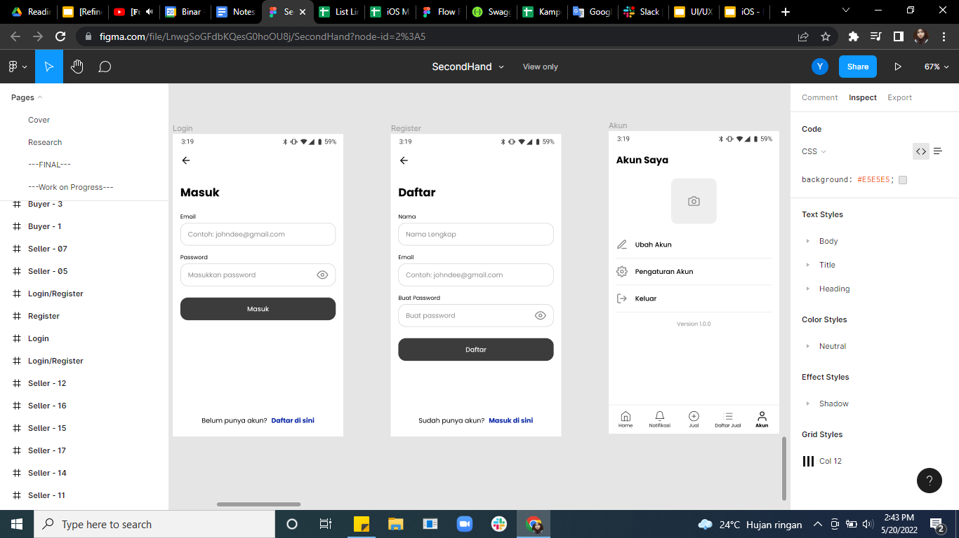
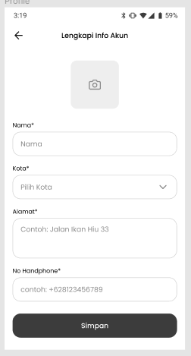
Final Project - Interface Aplikasi
Referensi Interface Aplikasi
Tampilan layout klik disini!

Slide 18
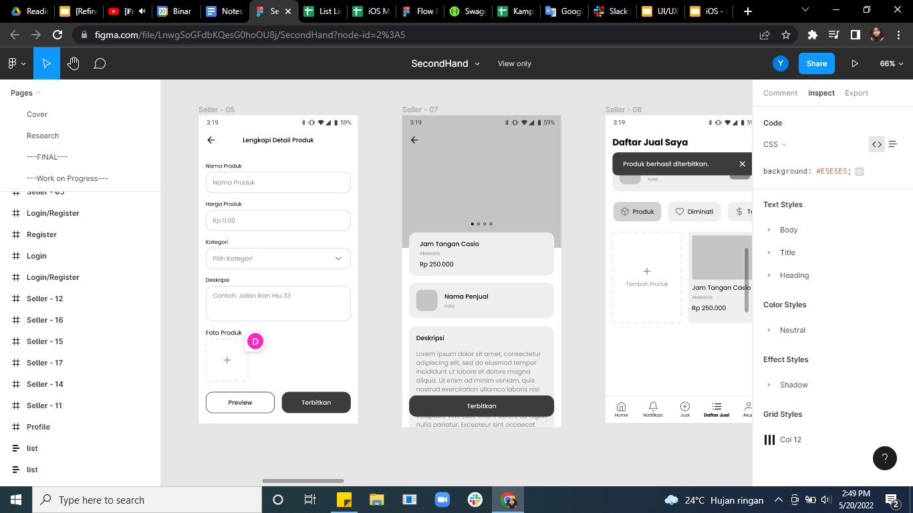
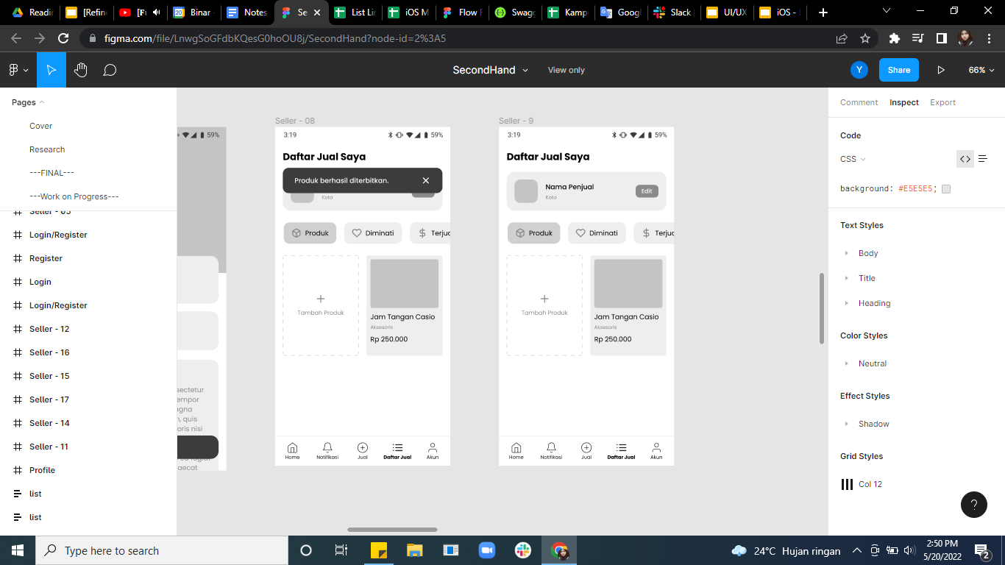
Final Project - Interface Aplikasi
Referensi Interface Aplikasi
(Seller)
Tampilan layout klik disini!

Slide 19
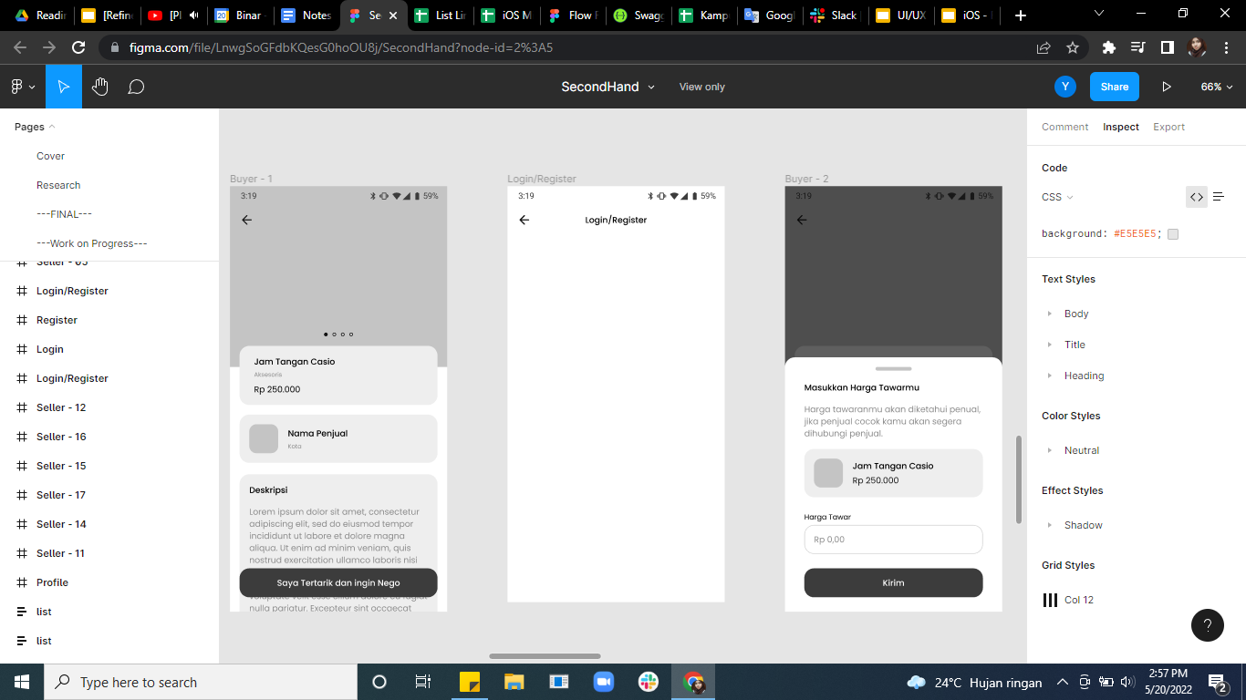
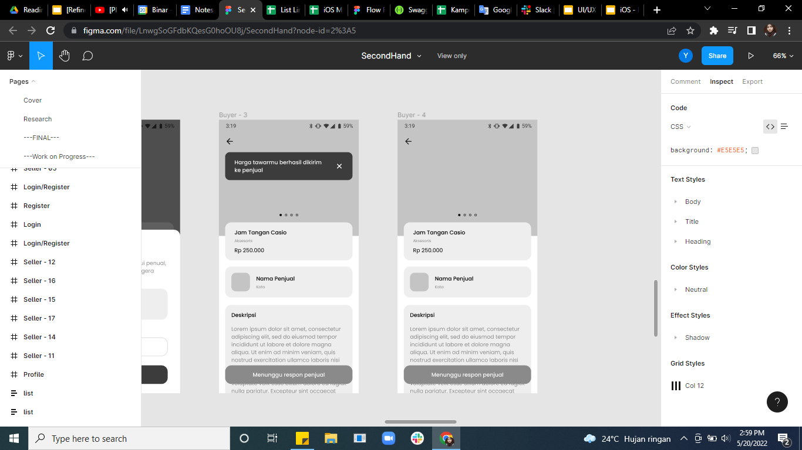
Final Project - Interface Aplikasi
Referensi Interface Aplikasi
(Buyer)
Tampilan layout klik disini!

Slide 20

Final Project - Deliverable
Deliverable Final Project
Berikut adalah deliverables dari final project:
Sebuah unggahan desain high fidelity pada portfolio/blog kamu atau platform seperti Medium, LinkedIn dsb.) yang mendokumentasikan seluruh proses desain kamu secara tulisan dan gambar.
Figma file (.fig) yang berisi desain produk digital (prototypes) kamu yang bisa di klik untuk pratinjau desain yang telah dibuat beserta dengan desain sistemnya.
Presentasi 10 menit: Kamu hanya punya waktu 10 menit untuk membuat penonton jatuh cinta terhadap hasil proyekmu, jadi buatlah presentasi yang singkat dan manis.

Slide 21
Final Project - Evaluation Criteria
Project Management
Mampu mengimplementasikan kolaborasi tim dengan menggunakan collaboration tools
1. Task management melalui
collaboration tools (Trello)
2. PM documentation (PRD)
Melakukan dan sintesa terhadap
hasil riset
1. Menentukan metodologi riset
2. Melakukan riset pasar
3. User persona
4. Customer journey map
5. Membuat business model
6. Membuat product roadmap
Melakukan evaluasi, pengembangan, dan presentasikan produk pada stakeholder (internal dan eksternal)
1. Scenario testing
2. Heuristic evaluation
3. Prioritization
4. Product revamp
5. Pitch deck

Slide 22
Final Project - Evaluation Criteria
UI/UX
Mampu mengimplementasikan kolaborasi tim dengan menggunakan collaboration tools
Brainstorming dan analisis kebutuhan produk dan fitur bersama stakeholder dengan collaboration tools
Mendapatkan insight dari hasil riset untuk merancang alur dan konten saat manusia/user berinteraksi dengan sistem/produk
Product requirements and features
Wireframing
Membuat User Flow & Wireflow
Membuat design system
Mid Fidelity Prototype
Usability testing (Survey, Questionnaires)
Membuat prototype design yang dapat dipresentasikan pada stakeholder
High Fidelity Prototypes
Usability Testing menggunakan tools
Product revamp

Slide 23
Final Project - Scoring
Scoring Final Project
Penilaian yang perlu dicapai oleh setiap tim mengacu pada lima parameter berikut ini.
Product: Able to communicate how the product helps the user and business | User flow: Able to create and communicate User Flow effectively and easy to understand | High Fidelity: Able to make high fidelity design by using Figma | Visual: Able to show attractive, good-looking and pleasing visual design | Collaboration: Able to collaborate effectively with other UX teammates during designing process

Slide 24

Final Project - Evaluation Criteria
Bagaimana hasil proyek kamu akan dievaluasi?
Presentasi - Apakah audiens dapat mengerti tujuan produk Anda dengan jelas dan apakah Anda dapat membela desain Anda dengan alasan - alasan yang tepat?
Masalah - Apakah ide sudah dipikirkan dan dieksplorasi dengan baik? Apakah Anda telah memahami kebutuhan klien?
Proses - Apakah Anda telah melalui proses user-centered design (UCD) yang benar? Apakah masalah/pain poin diidentifikasi dengan jelas, dan apakah keputusan desain didasarkan pada solusi mereka?
Fungsionalitas - Apakah fitur dan fungsionalitas memenuhi kebutuhan pengguna dan bisnis?
Kegunaan - Apakah aplikasi mudah dinavigasi dan memberikan pengalaman yang menyenangkan?

Slide 25

TERIMA
KASIH

Slide 26
Final Project
Introduction
Pada final project ini, ditujukan untuk mengasah kemampuan UI/UX kita secara keseluruhan, dan mengaplikasikan pengetahuan yang telah dipelajari mulai dari chapter 0 - 8.
Kamu memiliki waktu selama 3 sprint (6 minggu) untuk membuat sebuah produk digital, baik itu aplikasi ataupun situs web - berdasarkan visi,riset, temuan, dan proses UX/UI yang kamu pilih sesuai dengan apa yang telah dipelajari.
Tujuan terpenting dari proyek ini adalah menikmati proses pembuatan dan penyajiannya, jadi pilihlah subjek yang sangat kamu minati!
Notes:
Image from https://sagaratechnology.com/blog/the-fundamentals-of-ux-and-ui-design/

Slide 27
Final Project
Gambaran Umum Final Project
Anda perlu mengidentifikasi masalah yang menurut anda atau kenalan anda yang sedang menghadapinya dari waktu ke waktu.
Kami sangat menyarankan anda untuk berkolaborasi dengan sesama member tim UI/UX dan PM dalam proyek ini. Komposisi tim UI/UX berjumlah 6 orang dan PM berjumlah 4 orang.
Berikut adalah deliverables dari final project:
Sebuah unggahan (pada portfolio/blog Anda atau platform seperti Medium, dsb.) untuk mendokumentasikan seluruh proses desain Anda secara tulisan dan gambar.
Figma file yang berisi desain produk digital (prototypes) kamu beserta dengan desain sistemnya.
Presentasi 10 menit: Kamu hanya punya waktu 10 menit untuk membuat penonton jatuh cinta terhadap hasil proyekmu, jadi buatlah presentasi yang singkat dan manis.

Slide 28
Final Project
Final Project Brief
Anda perlu mengidentifikasi masalah yang Anda atau seseorang yang Anda kenal sedang hadapi dari waktu ke waktu.
Kami sangat menyarankan Anda untuk berkolaborasi antara UI/UX dan PM dalam proyek ini. Satu tim UI/UX berisi atas 6 orang UI/UX dan …. PM .
Berikut adalah deliverables dari final project untuk course UI/UX:
1) Sebuah unggahan (pada portfolio/blog Anda atau platform seperti Medium) mendokumentasikan
seluruh proses desain Anda secara tulisan dan gambar.
2) Figma file yang berisi desain produk digital (prototypes) Anda serta desain sistemnya.
3) Presentasi 10 menit: Anda hanya punya waktu 10 menit untuk membuat penonton jatuh cinta, jadi
buatlah presentasi yang singkat dan manis. Berikut adalah deliverables dari final project untuk course PM: 1) PRD 2) Deck hasil riset 3) etc.

Slide 29
Final Project
Final Project Brief
MVP Additional features (terutama untuk ios , RN, dan And)

Slide 30
Final Project - Roadmaps
10 Juni 2022
Project discussion (brainstorming bersama tim).
Sesi kelas akan digunakan untuk sesi diskusi kelompok dengan facil pendamping dalam breakout room
Setelah diskusi pada sesi pertama dengan kelompok, UI/UX dapat langsung melakukan riset ataupun design terlebih dahulu sebelum sprint dimulai (Sprint planning).
June
July
Aug
Final project announcement
06
07
08
W1
W2
W3
W4
W1
W2
W3
W4
W1
W2
W3
W4
13 Juni - 22 Juli 2022
Proses pengerjaan dilakukan dalam 3x sprint
Setiap sprint planning dan sprint review setiap kelompok akan melakukan presentasi dalam zoom (kelas besar) kepada fasil
Forum diskusi selama sprint berjalan maka kelas akan dibagi menjadi : 1 jam untuk koordinasi progress bersama team, 2 jam untuk diskusi dengan fasil masing-masing stream (cross stream diperkenankan jika dibutuhkan)
Sprint 1
Sprint 2
Sprint 3
8 - 10 Agustus 2022
Slide deck presentasi, credentials file, demonstrasi, project asset, dll dikumpulkan maks. 8 Juli 2022
Gladi resik showcase : 9 agustus 2022
Showcase dengan tim Binar : 10 agustus 2022
Showcase

Slide 31
Final Project
Referensi Interface Aplikasi

Slide 32
Final Project
Criteria

Slide 33
Challenge
Bagaimana hasil proyek kamu akan dievaluasi?
Presentasi - Apakah audiens dapat mengerti tujuan produk Anda dengan jelas dan apakah Anda dapat membela desain Anda dengan alasan - alasan yang tepat?
Masalah - Apakah ide sudah dipikirkan dan dieksplorasi dengan baik? Apakah Anda telah memahami kebutuhan klien?
Proses - Apakah Anda telah melalui proses user-centered design (UCD) yang benar? Apakah masalah/pain poin diidentifikasi dengan jelas, dan apakah keputusan desain didasarkan pada solusi mereka?
Fungsionalitas - Apakah fitur dan fungsionalitas memenuhi kebutuhan pengguna dan bisnis?
Kegunaan - Apakah aplikasi mudah dinavigasi dan memberikan pengalaman yang menyenangkan?

